Slide 1
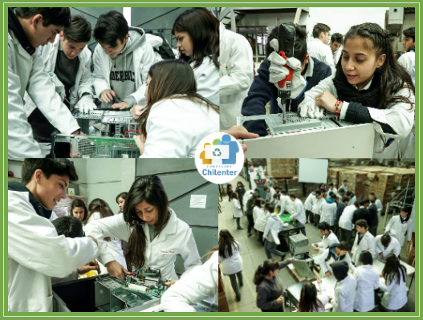
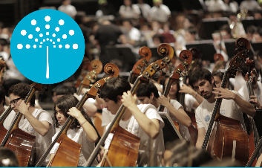
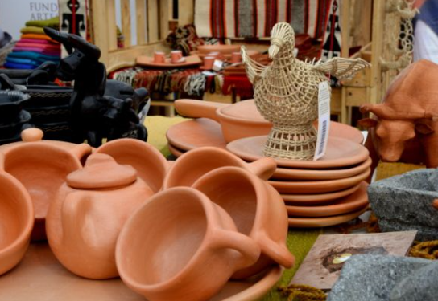
Proceso de Fiscalización 2017: FUNDACIONES
Dirección de Fiscalización

Slide 2
Antecedentes:
Parámetros de Fiscalización
Período de Fiscalización
Información publicada en Julio/Agosto de 2017.
Fiscalización realizada entre el 11 y 16 de Agosto de 2017.
Informes de Fiscalización
Consignan el puntaje general y el detalle por cada ítem.
Representan las omisiones y observaciones que corresponden en cada ítem.
Universo
7 Fundaciones
Fundación de la Familia
Fundación Orquestas Juveniles e Infantiles de Chile
Fundación para la Promoción y Desarrollo de la Mujer - PRODEMU
Fundación Tiempos Nuevos
Fundación Artesanías de Chile
Fundación Integra
Fundación Chilenter

Slide 3
Resultados:
Puntaje promedio 2017
-0,46
-2,84
2014
2013
91,31%
94,15%
2015
90,85%
2017
98,07%
+2,21
2016
93,06%
+5,01

Slide 4
Resultados:
Puntaje por Materias

Slide 5
Resultados:
Puntaje por Fundación
 | Año 2015 | Año 2016 | Año 2017 | Var. 16/17
FUNDACIÓN ORQUESTAS JUVENILES E INFANTILES DE CHILE | 84,83% | 84,37% | 100,00% | 15,63
FUNDACION INTEGRA | 100% | 99,62% | 99,32% | -0,3
FUNDACIÓN CHILENTER | 79,8% | 85,56% | 99,15% | 13,59
FUNDACIÓN DE LA FAMILIA | 99,65% | 99,29% | 98,29% | -1,00
FUNDACION PARA LA PROMOCION Y DESARROLLO DE LA MUJER – PRODEMU | 84,93% | 92,51% | 96,34% | 3,83
FUNDACIÓN ARTESANÍAS DE CHILE | 93,33% | 92,20% | 95,62% | 3,42
FUNDACIÓN TIEMPOS NUEVOS | 93,39% | 97,89% | 97,75% | -0,14
TOTAL | 90,85% | 93,06% | 98,07%

Slide 6
Resultados:
Usabilidad
6 Fundaciones presenta el Banner de Transparencia Activa en la Parte inferior de la página web
4 Fundaciones presenta el Banner de Transparencia Activa al lado Izquierdo de la página web
3 Fundaciones no presenta en el sitio de Transparencia Activa, la ruta en que el usuario se encuentra

Slide 7
Proceso de Fiscalización 2017: FUNDACIONES

